Slide 1
Итоговая аттестация
2020
2021

Slide 2
I этап – экзамены в школе
2 этап- сдача ЕНТ и поступление в ВУЗ

Slide 3
Итоговая аттестация обучающихся — процедура, проводимая с целью определения степени освоения обучающимися объема учебных дисциплин, предусмотренных государственным общеобязательным стандартом соответствующего уровня образования. Форма проведения: школьные выпускные экзамены Место проведения: на базе школы, где обучается выпускник

Slide 4
 | № | Предметы | Формы экзаменов | Время
обязательный | 1 | Родной язык и литература (язык обучения) | Письменный - эссе | 3 часа
 | 2 | Алгебра и начала анализа | Письменный | 5 часов
 | 3 | История Казахстана | Устно (по билетам) | для подготовки ответа обучающемуся предоставляется не менее 20 минут
 | 4 | Казахский язык в школах с русским, узбекским, уйгурским и таджикскими языками обучения, Русский язык в школах с казахским языком обучения | Тестирование | 80 минут
по выбору | 5 | Физика, химия, биология, география, геометрия, всемирная история, литература, иностранный язык (английский язык, французский язык, немецкий язык), информатика | Тестирование | 80 минут

Slide 5
Формат теста ЕНТ
Общее время тестирования 3 часа 50 минут
 | Предметы тестирования | Кол-во заданий | Формы заданий
1 блок | Математическая грамотность | 20 | С выбором одного правильного ответа из пяти предложенных
 | Грамотность чтения | 20 (4 текста) | С выбором одного правильного ответа из пяти предложенных
 | История Казахстана | 20 | С выбором одного правильного ответа из пяти предложенных
2 блок | 1 профильный предмет | 20 | С выбором одного правильного ответа из пяти предложенных
 |  | 10 | С выбором одного или нескольких правильных ответов из множества предложенных
 | 2 профильный предмет | 20 | С выбором одного правильного ответа из пяти предложенных
 |  | 10 | С выбором одного или нескольких правильных ответов из множества предложенных

Slide 6
Оценка за правильность выполнения заданий.
 |  | Кол-во заданий | Оценка за правильное выполнение заданий | Максимальное количество баллов
1 блок | Математическая грамотность | 20 | За каждый правильный ответ – 1 балл | 20
 | Грамотность чтения | 20 | За каждый правильный ответ – 1 балл | 20
 | История Казахстана | 20 | За каждый правильный ответ – 1 балл | 20
2 блок | Профильные предметы (2 предмета для каждой специальности). | 20 х2 | За каждый правильный ответ – 1 балл | 20 + 20 = 40
 |  | 10 х 2 | С выбором одного или нескольких правильных ответов из множества – 2 балла На установление соответствия – 2 балла | 20 + 20 = 40
Итого: |  | 120 |  | 140
Проходной балл в 50 остается без изменений

Slide 7
Комбинация профильных предметов.
№ | Профильные предметы | Кол-во специаль-ностей
1 | Математика + физика | 52
2 | Математика + география | 18
3 | История + география | 7
4 | Биология + химия | 22
5 | Биология + география | 12
6 | Иностранный язык + история | 11
7 | Язык обучения и литература (каз. яз. или рус. язык) + история | 7
8 | География + иностранный язык | 4
9 | Химия+физика | 5
10 | История + Человек. Общество. Право | 4
11 | Творческий экзамен | 33
Всего |  | 175

Slide 8
Новшества текущего года:
Принимают участие обучающиеся 11(12) классов средних школ
Проводиться 4 раза в год для поступления в ВУЗ на платной основе: январь; март; июнь-июль; август
Для лиц, имеющих международные сертификаты, подтверждающие владение английским языком вводится норма по освобождению от ЕНТ по предмету «Иностранный язык»
Образовательные гранты будут присуждаться по группам образовательных программ (перечень определяется Правилами проведения ЕНТ)
Формат сдачи ЕНТ остается прежним, 2018 года

Slide 9
Сроки ЕНТ
Сроки тестирования | Сроки приема заявлений | Участники тестирования
 |  | Обучающиеся выпускных 11(12) классов текущего года | Выпускники школ текущего года и прошлых лет | Выпускники организаций ТиПО (колледжей) | Лица, зачисленные в ВУЗ до завершения первого академического периода | Студенты, желающие перевестись с групп образовательных программ, требующие творческой подготовки на другие образовательные программы
Январь 15-20 | Декабрь 1-15
Март 24-29 | Февраль 1-15
Июнь-июль 20-5 | Март-май 10-10 Май-июнь 10-5
Август 17-20 | Июль -август 25-3
После сдачи ЕНТ в январе и марте обучающиеся выпускных классов не лишаются возможности сдать основное ЕНТ в июне и участвовать в конкурсе для присуждения государственных образовательных грантов

Slide 10
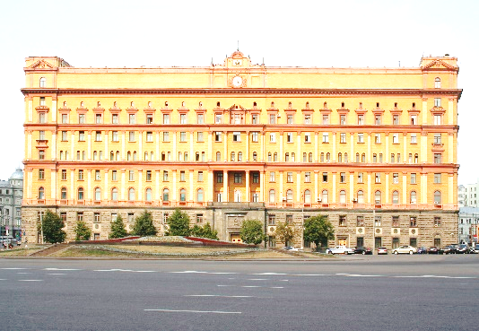
Зачисление в ВУЗ
Способы зачисления в ВУЗ | При сдачи ЕНТ в
 | Январе | Марте | Июне-июле | Августе
Участие в Конкурсе
Г Р А Н Т
на платной основе
на платной основе
на платной основе
на платной
основе
Примечание:
Поступающие для зачисления в ВУЗ по результатам ЕНТ должны набрать установленные пороговые баллы

Slide 11
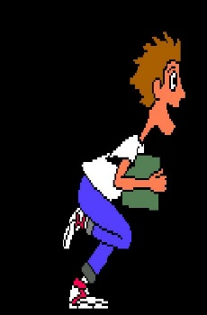
ППЕНТ
Сдаваемые документы при приеме заявления (январь)
Обучающийся
1) Заявление по форме (выдается в ППЕНТ);
При этом можно подать предварительное заявление через онлайн регистрацию.
2) Две фотокарточки размером 3 x 4 сантиметра;
3) Копия документа, удостоверяющего личность;
При этом не достигшие шестнадцати лет и не имеющие документ, удостоверяющий личность, представляет копию свидетельства о рождении.
4) Справка с организации среднего образования, в которой он обучается (в 2-х экземплярах);
При этом один экземпляр остается у обучающегося.
5) Квитанция об оплате за участие в тестировании.
Данное тестирование проводится на платной основе.

Slide 12
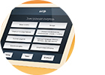
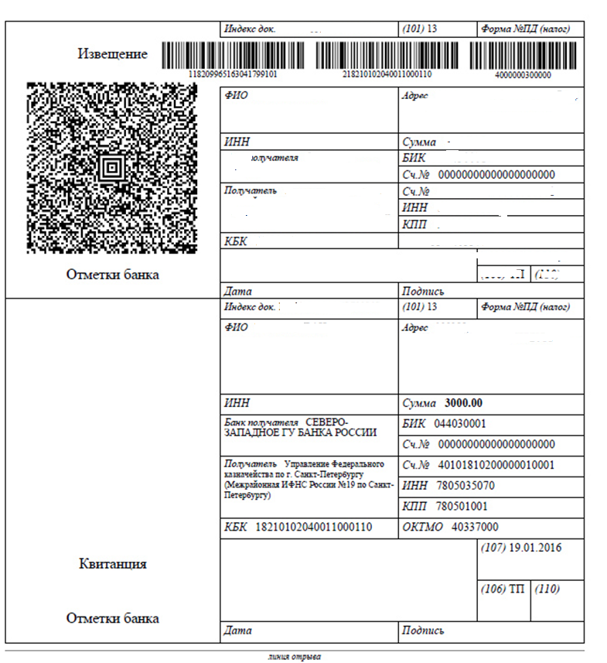
Об оплате за тестирование
Стоимость проведения ЕНТ - 2242 тенге
Оплату можно произвести во всех кассах
банка второго уровня Республики Казахстан
Реквизиты Национального центра тестирования
РГКП» Национальный центр тестирования " МОН РК
010011 г. Астана, Пр. Победы, 60
БИН 000140001853
ИИК KZ536010111000001515
БИК HSBKKZKX КБЕ 16
Также допускается оплата через терминалы АО «Народного Банка Казахстана»
Назначение платежа «За комплексное тестирование»

Slide 13
СПАСИБО ЗА ВНИМАНИЕ!

